Slide 1
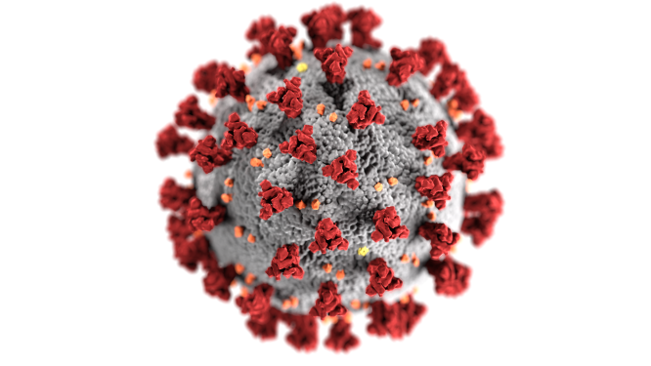
Capacitación de Salud para el Público en General COVID-19
Para toda la gente; Verano 2020
Foto: CDC
The Polytechnic School
Environmental & Resource Management Program

Slide 2
Descargo de responsabilidad y agradecimientos
La información proporcionada en esta capacitación se basa en la información actual sobre las mejores prácticas obtenidas de las guías y publicaciones emitidas por el Centro para el Control y la Prevención de Enfermedades de los EE. UU., la Administración de Seguridad y Salud Ocupacional de los EE. UU., Institutos Nacionales de Ciencias de Salud Ambiental (NIEHS), Departamento de Arizona de Servicios de salud (ADHS), así como otros funcionarios de salud pública federales, estatales y locales, a partir del 15 de junio de 2020.
Esta capacitación está financiada por el Programa de Capacitación de Trabajadores del NIEHS. El Programa de Gestión Ambiental y de Recursos (ERM) de ASU desarrolló esta capacitación. ASU agradece al ADHS, la División de Seguridad y Salud Ocupacional de Arizona, la Asociación de Contratistas Generales de Arizona, la Asociación de Salud Pública de Arizona, el Consejo Inter Tribal de Arizona, los Contratistas Minoritarios Asociados de Arizona por su revisión y comentarios sobre los materiales de capacitación. Un agradecimiento especial al Programa de Seguridad y Salud Ambiental de ASU por el permiso para compartir diapositivas.

Slide 3
Esta capacitación...
provee información general sobre la pandemia de COVID-19 en los Estados Unidos. Esta capacitación está orientada para el público en general como suplemento a la información que ha sido publicada por organizaciones federales, estatales y locales de salud pública y seguridad alimentaria.

Slide 4
Meta:
Incrementar el conocimiento de salud y seguridad para el público en general.
Objetivos:
Explicar conceptos básicos sobre COVID-19.
Evaluar el riesgo de exposición diaria a COVID-19
Identificar métodos para prevenir y responder a la exposición a COVID-19.
Comprender las pautas aplicables de “Opening Up America Again”.

Slide 5
Contenido
Módulo 1 Conceptos básicos de COVID-19
Módulo 2 Evaluación del potencial de exposición a COVID-19 en actividades de la vida diaria
Módulo 3 Métodos para prevenir COVID-19 en el hogar
Respondiendo a la infección por COVID-19 en el hogar

Slide 6
Módulo 1:
Conceptos Básicos de COVID-19
Notes:
Notas para el instructor:
Debido a que el SARS-CoV-2 es un virus nuevo, la información está cambiando casi a diario. Es muy importante verificar las fuentes autorizadas de información para asegurarse de que el material de capacitación esté actualizado. Esto incluye fuentes primarias como CDC, OSHA, NAID y revistas revisadas por pares como JAMA, NEJM, etc.

Slide 7
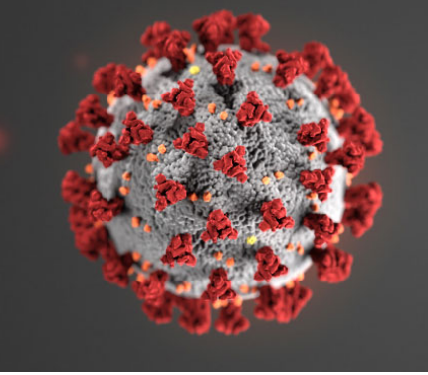
¿Qué es SARS-CoV-2?
SARS-CoV-2 es el virus que causa la enfermedad por coronavirus 2019 (COVID-19)
SARS = severe acute respiratory distress syndrome = síndrome de dificultad respiratoria aguda (sigla en Inglés)
Se propaga fácilmente de persona a persona
Poca o ninguna inmunidad previa a la exposición en humanos
Información detallada: https://www.cdc.gov/coronavirus/2019-ncov/index.html
Fuente: NIEHS
Notes:
Notas del instructor:
El virus se ha denominado "SARS-CoV-2" y la enfermedad que causa se ha denominado "enfermedad por coronavirus 2019" (abreviado "COVID-19"). A lo largo de esta capacitación, nos referimos al virus como SARS CoV-2 y a la enfermedad como COVID-19.
Los coronavirus son una gran familia de virus que son comunes en las personas y en muchas especies diferentes de animales, incluidos camellos, vacas, gatos y murciélagos. En raras ocasiones, los coronavirus animales pueden infectar a las personas y luego propagarse entre personas como con MERS-CoV, SARS-CoV y ahora con este nuevo virus (llamado SARS-CoV-2). El virus SARS-CoV-2 es un betacoronavirus, como MERS-CoV y SARS-CoV. Los tres virus tienen su origen en los murciélagos. Las secuencias de pacientes de EE. UU. Son similares a las que China publicó inicialmente, lo que sugiere una probable aparición reciente y única de este virus de un reservorio animal. (https://www.cdc.gov/coronavirus/2019-nCoV/summary.html)
El virus SARS-CoV-2 es una cepa nueva. Como resultado, los humanos no han desarrollado inmunidad al COVID-19 y, por lo tanto, pueden infectarse. La inmunidad adquirida es cuando los humanos han sido expuestos o vacunados previamente a un agente infeccioso. Un ejemplo es cuando las personas tienen sarampión en la infancia o se vacunan, desarrollan anticuerpos y un cierto nivel de protección.
Al principio, muchos de los pacientes en el epicentro del brote en Wuhan, provincia de Hubei, China, tenían algún vínculo con un gran mercado de mariscos y animales vivos, lo que sugiere la propagación de animal a persona. Más tarde, un número creciente de pacientes no tenían exposición a los mercados de animales, lo que indica la propagación de persona a persona. La propagación de persona a persona se informó posteriormente fuera de Hubei y en países fuera de China, incluso en los Estados Unidos. Algunos destinos internacionales ahora tienen una propagación aparente de la comunidad con el virus que causa COVID-19, al igual que algunas partes de los Estados Unidos. La propagación comunitaria significa que algunas personas han sido infectadas y no se sabe cómo o dónde se expusieron.

Slide 8
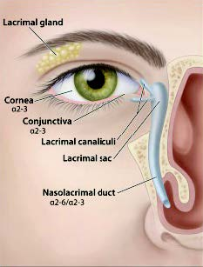
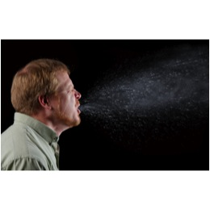
Transmisión
COVID-19 se transmite de persona a persona principalmente al toser, estornudar y posiblemente hablar y respirar.
Gotículas - secreciones respiratorias por toser o estornudar aterrizando en las superficies mucosas (nariz, boca y ojos)
Aerosol - una partícula sólida o gota líquida suspendida en el aire
Contacto -Tocar algo con el virus del SARS-2 y luego tocar la boca, la nariz o los ojos
Otras rutas posibles: a través de material fecal
Fuente: NIEHS
Notes:
Notas del instructor:
Se cree que la propagación del SARS-CoV-2, el virus que causa COVID-19, ocurre de la misma manera que se propaga la gripe estacional (seasonal flu). Los virus de la gripe se transmiten principalmente de persona a persona al toser o estornudar por personas con influenza. No sabremos por completo cómo se transmite hasta más tarde, cuando los científicos hayan tenido tiempo de evaluarlo.
Gotitas La transmisión de gotitas ocurre cuando las secreciones respiratorias por toser o estornudar aterrizan en las superficies mucosas (nariz, boca y ojos).
Contacto La transmisión por contacto es tocar algo con el virus COVID-19 y luego tocarse la boca, la nariz o los ojos.
Aerosol La transmisión en aerosol significa respirar partículas infecciosas de COVID-19.
Tenga en cuenta que las partículas de virus no son visibles a simple vista. Las partículas más dañinas son submicrónicas, más cortas que una millonésima parte de un metro. Imágenes de NIEHS

Slide 9
Transmisión
Las gotículas se depositan en las superficies dentro de unos pocos pies, contaminando las superficies.
Las gotículas pueden entrar en contacto con los ojos, la nariz y la boca de una persona no infectada que se encuentra a seis pies de la persona infectada.
Los aerosoles que contienen el virus pueden permanecer suspendidos en el aire durante horas y viajar más de 20 pies.
Algunos aerosoles tienen menos de 2.5 micras y se pueden inhalar profundamente en los pulmones.
Notes:
Ver: Reducing transmission of SARS-CoV-2; Prather, K., Wang C., Schooley R., 27 May 2020, Science
https://science.sciencemag.org/content/early/2020/06/02/science.abc6197.1

Slide 10
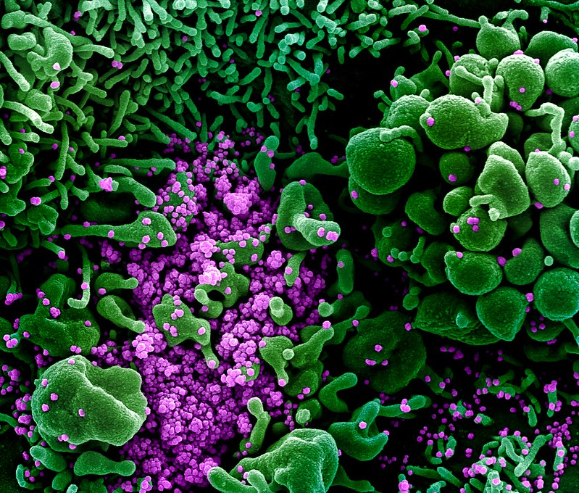
Periodo de Incubación
El período de incubación es el tiempo entre la exposición a un virus y el inicio de los síntomas.
Con COVID-19, los síntomas pueden aparecer 2-14 días después de la exposición.
Los CDC indican que las personas son más contagiosas cuando son más sintomáticas.
Pero varios estudios muestran que las personas son contagiosas antes de desarrollar síntomas. El virus puede ser transmitido por personas que no saben que están infectados.
Foto: National Institute of Allergies and Infectious Diseases
Fuente: NIEHS
Notes:
Instructor notes:
Notas para el instructor:
La mayoría de los estimados del periodo de incubación para el COVID-19 fluctúan de 1 a 14 días, normalmente alrededor de cinco días. El “período de incubación” significa el tiempo entre contraer el virus y comenzar a tener síntomas de la enfermedad.
Este periodo puede ser más largo en algunas personas, especialmente para los niños y personas con sistemas inmunitarios debilitados y en personas infectadas con el nuevo virus COVID-19.
Un estudio de Johns Hopkins estimó el periodo de incubación medio en 5.1 días ((intervalo de confianza del 95% [IC]), 4.5 a 5.8 días). Ellos encontraron que el 97.5% de los pacientes que tienen síntomas los tienen en el periodo de los 11.5 días de la infección (IC, 8.2 a 15.6 días). https://annals.org/aim/fullarticle/2762808/incubation-period-coronavirus-disease-2019-covid-19-from-publicly-reported
¿Puede alguien propagar el virus sin sentirse enfermo?
Se cree que las personas son más contagiosas cuando son más sintomáticas (cuando están más enfermas).
Podría ser posible algo de propagación antes de que la gente muestre síntomas; ha habido informes de que esto ocurre con este nuevo coronavirus, pero no se cree que sea la forma principal de propagación del virus.
CDC: https://www.cdc.gov/coronavirus/2019-ncov/about/transmission.html
Artículo en medRxiv:
El COVID-19 puede propagarse antes de causar síntomas, cuando produce síntomas como los del resfrío común, y hasta 12 días después de la recuperación, según un análisis virológico de nueve pacientes infectados publicado en el servidor de preimpresión medRxiv. https://www.medrxiv.org/content/10.1101/2020.03.07.20032052v1
Dirigido por investigadores en Alemania, el estudio virológico, que todavía no ha sido evaluado por pares expertos, encontró que el nuevo coronavirus rápidamente comienza a producir cargas virales altas, se reproduce eficientemente y crece bien en las vías respiratorias superiores (nariz, boca, cavidad nasal y garganta).
https://www.medrxiv.org/content/10.1101/2020.03.05.20030502v1.full.pdf
http://www.cidrap.umn.edu/news-perspective/2020/03/study-highlights-ease-spread-covid-19-viruses
Artículo en JAMA: Air, Surface Environmental, and Personal Protective Equipment Contamination by Severe Acute Respiratory Syndrome Coronavirus 2 (SARS-CoV-2) From a Symptomatic Patient
Cita: Ong SWX, Tan YK, Chia PY, et al. Air, Surface Environmental, and Personal Protective Equipment Contamination by Severe Acute Respiratory Syndrome Coronavirus 2 (SARS-CoV-2) From a Symptomatic Patient. JAMA. Publicado en línea el 4 de marzo de 2020. doi:10.1001/jama.2020.3227

Slide 11
El COVID-19 puede provocar síntomas de leves a severos
Los síntomas más comunes incluyen:
Fiebre
Tos
Dificultad para respirar
Otros síntomas pueden incluir:
Dolor de garganta
Nariz que moquea o tapada
Dolor de cuerpo
Dolor de cabeza
Resfriado
Fatiga
Gastrointestinales: diarrea, náuseas.
Pérdida de olfato y sabor.
Fuente: NIEHS
Notes:
Notas para el instructor:
Los síntomas pueden aparecer de 2 a 14 días después de la exposición.
Informes de China han documentado que la mayoría de las personas experimenta una enfermedad leve cuando se infectan con el SARS CoV-2. Sin embargo, el mismo informe documentó que el 16% de los casos tuvo una enfermedad grave y cerca del 2.5% resultó en fallecimiento.
Clinical Characteristics of Coronavirus Disease 2019 in China, NEJM, 28 de febrero de 2020 https://www.nejm.org/doi/pdf/10.1056/NEJMoa2002032?articleTools=true

Slide 12
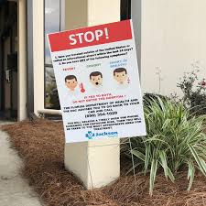
Síntomas graves – señales de advertencia de emergencia para el COVID-19
La mayor parte de la gente tendrá síntomas leves y debe recuperarse en casa y NO acudir al hospital o a la sala de emergencia.
Busque atención médica de inmediato si tiene:
  Dificultad para respirar o falta de aliento.
  Dolor persistente o presión en el pecho.
  Confusión o letargo (somnolencia).
  Labios o cara morados.
Fuente: NIEHS
Notes:
Notas para el instructor:
Fuente: https://www.cdc.gov/coronavirus/2019-ncov/symptoms-testing/symptoms.html
Esta lista de síntomas graves no es completa. Consulte a su proveedor de atención médica por cualquier otro síntoma que sea grave o preocupante.
La razón para no acudir a las salas de emergencia, hospitales y médicos de familia es evitar contagiar a otros con el SARS CoV-2. Para la mayoría de la personas sanas la enfermedad será leve, y uno puede recuperarse en casa tomando muchos líquidos y usando medicinas de venta libre. Usted también debe aislarse de las otras personas en el hogar y practicar buena higiene personal y ambiental.

Slide 13
Mayor riesgo de enfermedad grave.
COVID-19 presenta un mayor riesgo de enfermedad grave para las personas con afecciones de salud subyacentes que no se limitan a:
Cardiopatía
Enfermedad pulmonar como el asma.
Diabetes
Sistemas inmunes suprimidos
Obesidad severa
Los ancianos tienen tasas más altas de enfermedad grave por COVID-19. Los niños y los adultos más jóvenes han tenido enfermedades y muertes menos graves. Algunos niños han desarrollado el síndrome inflamatorio multisistémico (MIS-C). Los casos están actualmente bajo investigación. Debido a que COVID-19 es nuevo, existen muchas incógnitas científicas como el impacto en las mujeres embarazadas y sus fetos.
Fuente: NIEHS
Notes:
Notas para el instructor:
Como es el caso de la gripe estacional, ciertas condiciones parecen poner a algunas personas en mayor riesgo de complicaciones asociadas con COVID-19. Estas condiciones subyacentes se enumeran anteriormente.
https://www.cdc.gov/coronavirus/2019-ncov/specific-groups/high-risk-complications.html
La información preliminar de China, donde COVID-19 comenzó, muestra que algunas personas tienen un mayor riesgo de enfermarse gravemente por esta enfermedad. Esto incluye:
Adultos mayores y personas que tienen afecciones médicas crónicas graves como:
Cardiopatía
Diabetes
Enfermedad pulmonar
La nueva información de los CDC indica que algunos niños han desarrollado un síndrome inflamatorio multisistémico y que los niños con afecciones médicas subyacentes y necesidades especiales de atención médica pueden estar en riesgo de contraer una enfermedad grave. Hay mucho más que aprender sobre cómo la enfermedad afecta a los niños.
Ver: https://www.cdc.gov/coronavirus/2019-ncov/faq.html#COVID-19-and-Children
Si tiene un mayor riesgo de enfermedad grave por COVID-19, es muy importante que tome medidas para reducir su riesgo de enfermarse con la enfermedad.
NOTA: Las tasas de infección pueden estar sesgadas para las personas mayores porque identificamos más fácilmente las infecciones con enfermedades graves.

Slide 14
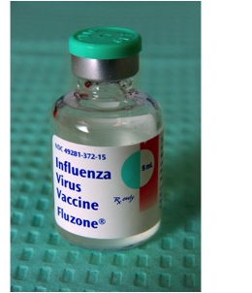
Tratamiento y vacunas
No existe una vacuna para prevenir el COVID-19.
No existe una medicina o tratamiento específicos aprobados por la FDA para el COVID-19.
El tratamiento es de apoyo.
Las personas que tienen. COVID-19 con síntomas leves deben aislarse en casa durante su enfermedad.
Notes:
Notas para el instructor:
Las directrices médicas aconsejan a las personas con síntomas leves de la enfermedad que se queden en casa a menos que sea una emergencia. Para reducir el riesgo de adquirir o propagar la enfermedad, quédese en casa si se siente enfermo, incluso aunque sus síntomas sean leves. No vaya al trabajo, a la escuela o a lugares públicos, y evite el transporte público. Los síntomas de fiebre deben tratarse y para prevenir la deshidratación y los dolores corporales. Llame a su proveedor de servicios de salud si desarrolla una fiebre alta, tiene dificultad para respirar y otros síntomas graves. https://www.cdc.gov/coronavirus/2019-ncov/if-you-are-sick/steps-when-sick.html
Si sus síntomas son graves o siente que necesita atención médica, llame por teléfono antes de acudir al consultorio de un médico, a un centro de atención de urgencias o a una sala de emergencia. Describa sus síntomas por teléfono.
Aunque una vacuna es una parte medular del esfuerzo para prevenir infecciones y enfermedades, no existe un tratamiento antiviral específico recomendado para COVID-19. La gente con COVID-19 debe recibir tratamiento de apoyo para ayudar a aliviar los síntomas. Para los casos graves, el tratamiento debe incluir suplemento de oxígeno y cuidado dirigido a sostener las funciones de los órganos vitales, según sea necesario.
Desafortunadamente, los virus como el coronavirus, aparecen y comienzan a propagarse antes de que exista una vacuna disponible. Con un virus nuevo, en este caso el SARS-CoV-2, la población tiene poca o ninguna inmunidad ante el virus.
Incluso cuando haya una vacuna, algunas personas no se vacunarán. Las vacunas se prueban para asegurar que son seguras y eficaces para la mayoría de las personas. Sin embargo, las vacunas normalmente pueden tener efectos secundarios y plantear riesgos de salud importantes para las personas vulnerables. Otras personas que consideran que no corren el riesgo de reacciones graves podrían decidir no recibir la vacuna por motivos diversos.
También existe la posibilidad de que el virus SARS-CoV-2 pueda mutar, o cambiar con el tiempo, lo que podría reducir la capacidad de la vacuna para prevenir la infección.
Actualmente se están desarrollando y probando medicinas y vacunas experimentales.

Slide 15
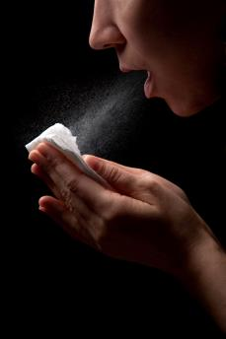
Revisión: ¿Qué tiene de malo esta imagen?
Mala etiqueta para la tos
Sin mascarilla de tela
Notes:
Notas para el instructor:
La CDC recomiendan que todos usen cobertores de tela cuando salgan de sus hogares, independientemente de si tienen fiebre o síntomas de COVID-19. Esto se debe a la evidencia de que las personas con COVID-19 pueden transmitir la enfermedad, incluso cuando no tienen ningún síntoma. El coronavirus es un virus único con características únicas.
COVID-19 se transmite por contacto, gotitas y fómites. Las medidas de salud pública, como la higiene de las manos y una buena etiqueta respiratoria (toser en el codo o en un pañuelo desechable) son acciones importantes que todos pueden tomar para prevenir la infección.
https://www.who.int/docs/default-source/coronaviruse/situation-reports/20200306-sitrep-46-covid-19.pdf?sfvrsn=96b04adf_2

Slide 16
Módulo 2:
Evaluación del Potencial de Exposicion al COVID-19 en la vida cotidiana
Notes:
Notas para el instructor:
En este módulo abordaremos la exposición potencial al virus, las categorías de exposición y la configuración de exposición de ejemplo.

Slide 17
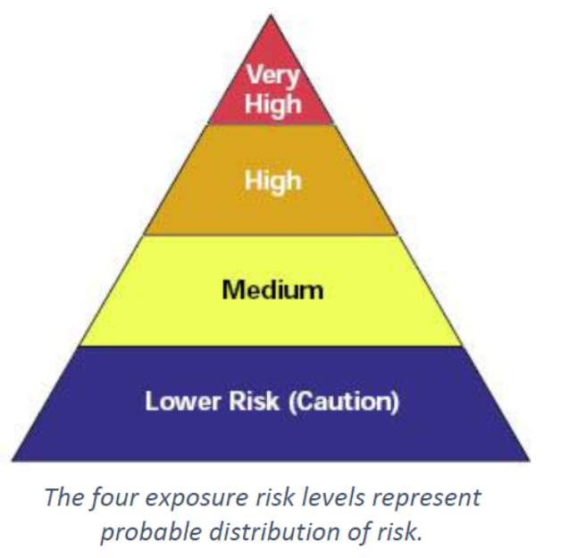
Niveles de Riesgo durante la transmission generalizada de enfermedades
OSHA ha publicado una guía de riesgos laborales para COVID-19 que puede adaptarse para la vida cotidiana.
El riesgo de propagación comunitaria de COVID-19 puede ser menor, luego rebotar o establecerse en un bajo nivel de transmisión de la enfermedad.
Notes:
Notas para el instructor:
OSHA ha publicado un documento de orientación que tiene cuatro categorías de exposición diferentes: exposición muy alta, alta exposición, exposición media y baja exposición. El documento de OSHA: https://www.osha.gov/Publications/OSHA3990.pdf

Slide 18
Realizar una evaluación de riesgos en el estilo de vida
Los hogares van desde un solo ocupante hasta aquellos con 8 o más personas que abarcan dos o más generaciones. Puede haber personas muy jóvenes, ancianos, con condiciones médicas subyacentes y personas que experimentan contacto público frecuente viviendo en la residencia. Evaluar las características de su hogar.
Notes:
El riesgo de infección aumenta con el aumento de la exposición a la población general y la exposición a personas que se sabe que han estado expuestas a una persona que dio positivo por COVID-19 y la exposición a personas que tienen casos confirmados de COVID-19 y experimentan síntomas.

Slide 19
Riesgo Muy Alto de Exposición
Una persona que vive en el hogar que requiere cuidado de otro miembro de la familia está enferma con COVID-19.
La casa no tiene un área de aislamiento adecuada para la persona enferma. Idealmente, la persona enferma puede aislarse en una habitación con baño adyacente con ducha o bañera.
Notes:
Los entornos de muy alto riesgo son aquellos con una alta exposición potencial a altas concentraciones de fuentes conocidas o sospechosas de COVID-19 durante el cuidado de un miembro del hogar. Las altas concentraciones de coronavirus podrían resultar de actividades que generan aerosoles de fuentes conocidas o sospechosas. Un aerosol es un aerosol o neblina que se compone de partículas sólidas o líquidas. Un ejemplo es una persona que cuida a un miembro sintomático del hogar que necesita ayuda con las actividades de la vida diaria, como ir al baño, bañarse, comer y beber, higiene personal, etc. Este escenario de exposición se basa en el supuesto de que la persona sintomática no requiere atención médica inmediata.

Slide 20
Riesgo Alto de Exposición
Se sabe que una persona que vive en el hogar tiene COVID-19 y presenta síntomas.
La casa tiene un dormitorio separado con un baño adyacente donde la persona enferma puede autoaislarse.
Notes:
Notas para el instructor:
Hay menos riesgo para otros miembros del hogar que viven en un hogar donde la persona sintomática puede brindar atención de higiene personal de forma independiente durante el período de la enfermedad y hay un dormitorio y baño separados para usar durante el aislamiento. La mayoría de los casos de COVID-19 no desarrollan enfermedades graves que requieren que otras personas ayuden con las actividades de la vida diaria, como ir al baño, ducharse, comer y beber. Los alimentos y el agua pueden ser entregados al área de aislamiento por otros miembros del hogar sin la necesidad de ingresar al área de aislamiento.

Slide 21
Riesgo Medio de Exposición
Una persona que vive en el hogar es informada por su empleador u otra fuente creíble de que ha estado expuesta a una persona con COVID-19 confirmado.
Una persona que vive en el hogar trabaja en un trabajo clasificado por OSHA como de bajo a muy alto riesgo de exposición.
Una persona que vive en el hogar sale rutinariamente de la casa para participar en actividades donde las personas se congregan y no mantiene una separación física de al menos 6 pies.
El hogar habitualmente permite que las personas que no viven en el hogar ingresen a la casa para visitas sociales o actividades comerciales.
Ejemplos de lugares donde las personas se congregan son tiendas minoristas, restaurantes, gimnasios, lugares de culto, casinos y lugares similares donde están presentes 10 o más personas.
Notes:
Notas para el instructor:
El potencial medio para los entornos de exposición son aquellos que tienen contacto público o contacto con materiales, equipos o superficies que pueden estar contaminados. Esta categoría refleja la comprensión de que el virus puede ser transmitido por personas que no tienen síntomas. Algunas personas con síntomas también pueden ignorar las advertencias de salud pública sobre el autoaislamiento o pueden tener poco o ningún apoyo para obtener los bienes y servicios necesarios.
Foto de Al Brown

Slide 22
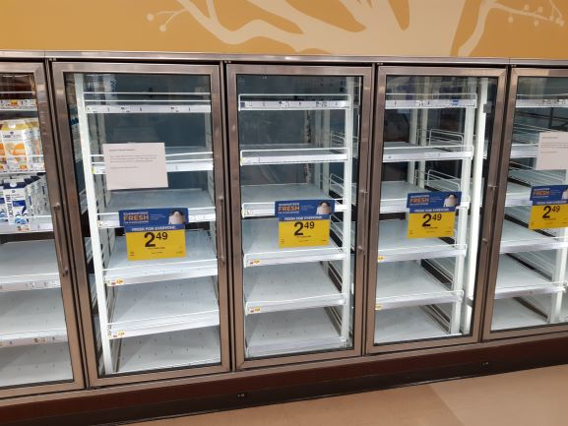
Bajo Riesgo de Exposición
Todas las personas que viven en el hogar permanecen en el hogar, excepto por visitas poco frecuentes (una vez por semana) a una tienda de comestibles para comprar alimentos y artículos esenciales para el hogar.
Todas las personas que viven en el hogar mantienen al menos seis pies de separación de otras personas cuando están fuera de la casa por cualquier motivo.
Todos los miembros del hogar acuerdan no invitar a ninguna persona a la casa que no sea residente permanente del hogar. Y, ninguna persona externa ingresa a la casa por ningún motivo.
Notes:
Notas para el instructor:
Las configuraciones de exposición potencial baja son aquellas que no requieren contacto con personas que se sabe que están infectadas con el coronavirus, ni contacto cercano frecuente con el público. Sin embargo, en comunidades con infección generalizada, cualquier entorno congregado puede verse afectado.
Cualquier contacto cercano (menos de 6 pies) con una persona que no sea miembro del hogar se considera un peligro que debe evitarse.
Los estudios de dispersión de gotas y aerosoles de una persona que habla, no tose o estornuda, muestran que las partículas pueden viajar más de 6 pies. Esto significa que siempre hay una pequeña posibilidad de infección al salir de la casa para ir a un entorno congregado, como una tienda de comestibles.
Este escenario supone que todos los miembros del hogar comparten los gérmenes de los demás, pero no el COVID-19.
Foto de Al Brown

Slide 23
Revisión
¿Puede la exposición de un hogar / estilo de vida cambiar de baja a media o alta exposición?
Si
Dar un ejemplo.
Un miembro del hogar que ha estado observando estrictamente la orden de quedarse en casa comienza a ir diariamente a lugares donde las personas se congregan y no mantiene un mínimo de seis pies de separación física de los miembros del público.

Slide 24
Módulo 3:
Métodos para Prevenir COVID-19 para usted y su familia.
Notes:
Notas para el instructor:
En este módulo abordamos la preparación del hogar, la higiene básica y el distanciamiento social, los elementos clave de un plan doméstico, la descontaminación, el uso de equipos de protección personal y los métodos clave de prevención.

Slide 25
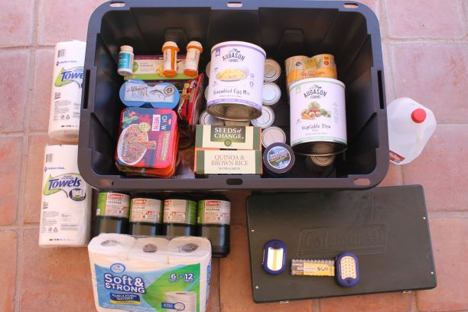
Prepárese y planifique para una emergencia prolongada
¡Las emergencias suceden! Cada hogar necesita un plan y debe prepararse para cualquier emergencia plausible, incluida la pandemia COVID-19 en curso.
El plan debe enfatizar el mantenimiento de una comunicación continua con todos los miembros del hogar. Esto incluye un plan de respaldo si la comunicación del teléfono celular no está disponible temporalmente.
El plan debe incluir el almacenamiento de suministros esenciales para la vida independiente durante al menos una semana. Incluyendo comida, agua, medicamentos.
Suponga que las agencias de respuesta a emergencias
no satisfarán las necesidades esenciales de vida durante
al menos una semana.
Algunas emergencias afectan el agua, la electricidad, los
combustibles para el transporte y el combustible para
calefacción y cocina.
Planee para interrupciones prolongadas.
Notes:
Notas para el instructor:
Todos deberíamos aprender de la actual pandemia de COVID-19. Debemos darnos cuenta de que no ha terminado. Mucho permanece desconocido sobre la enfermedad. Existe incertidumbre sobre el posible rebote de casos, la estacionalidad y la variación del organismo que puede ocurrir o no. En Arizona, el porcentaje de pruebas positivas y hospitalizaciones ha aumentado desde el 15 de mayo de 2020. La propagación comunitaria sigue siendo generalizada y significativa a partir del 8 de junio de 2020.
Evaluar y reconocer las posibles emergencias extendidas que pueden afectar a su comunidad.
Pueden ocurrir eventos climáticos extremos. Las inundaciones, las tormentas de nieve, el viento y la sequía pueden perturbar la comunidad. Todos somos vulnerables a los efectos de un ciberataque o un corte de energía prolongado. Considere si su suministro de agua y fuente de combustible para cocinar se verán afectados.
Puede obtener asesoramiento de su agencia local de manejo de emergencias y la Cruz Roja en: https://www.redcross.org/get-help/how-to-prepare-for-emergencies.html
Foto de Al Brown

Slide 26
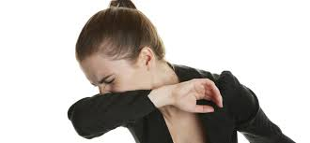
Higiene básica y distanciamiento social
Quédese en casa cuando esté enfermo, especialmente si tiene fiebre.
Lávese las manos o use desinfectante con frecuencia y después de toser, estornudar, sonarse la nariz y usar el baño.
Evite tocarse la nariz, la boca y los ojos.
Cubra la tos y los estornudos con pañuelos de papel o hágalo en la manga.
Deseche los pañuelos en contenedores sin contacto.
Evite la configuración congregada si es una persona más vulnerable.
Evita dar la mano.
Fuente: NIEHS
Notes:
Notas para el instructor:
Independientemente del potencial de exposición, hay varios pasos que todos pueden tomar para reducir las posibilidades de enfermarse o propagar COVID-19.
Quédate en casa si estás enfermo.
Lávese las manos frecuentemente con agua y jabón durante 20 segundos o use desinfectante para manos si no hay agua y jabón disponibles.
Evite tocarse la nariz, la boca y los ojos.
Cubra su tos y estornudos con un pañuelo de papel, o tosa y estornude en la manga superior. Use una cubierta para la cara.
Deseche los pañuelos desechables en recipientes de basura sin contacto.
Lávese las manos o use un desinfectante para manos después de toser, estornudar o sonarse la nariz.
Las personas vulnerables incluyen mayores de 64 años de edad; condiciones médicas subyacentes; obesidad excesiva y más.
Evite darse la mano y siempre lávese las manos después del contacto físico con otras personas.
CDC guidance: Social Distancing: https://www.cdc.gov/coronavirus/2019-ncov/prevent-getting-sick/social-distancing.html
CDC guidance: Visiting Parks and Recreational Facilities: https://www.cdc.gov/coronavirus/2019-ncov/daily-life-coping/visitors.html

Slide 27

¡PARE de dar las manos!
Notes:
Notas para el instructor:
Puedes saludar a alguien y aún así mantener una distancia social de seis pies o más.
Imagen cortesía de NUS University of Singapore, Yong Loo Lin School of Medicine

Slide 28
Prevención en todos los entornos
Lavarse las manos con frecuencia.
Mantenga limpias las superficies comunes, como teléfonos y teclados.
Si está trabajando, elimine las reuniones grupales utilizando el teléfono, el correo electrónico y evite el contacto cercano cuando sea necesario.
Considera el teletrabajo.
Prohibir o visitas innecesarias al hogar, incluidos otros miembros de la familia que no viven en el hogar.
Mantenga su salud física y emocional con descanso, dieta, ejercicio y relajación.
Notes:
Notas del instructor
Lista de verificación de hogares de los CDC: https://www.cdc.gov/coronavirus/2019-ncov/daily-life-coping/checklist-household-ready.html?CDC_AA_refVal=https%3A%2F%2Fwww.cdc.gov%2Fcoronavirus%2F2019-ncov%2Fcommunity%2Fhome%2Findex.html

Slide 29
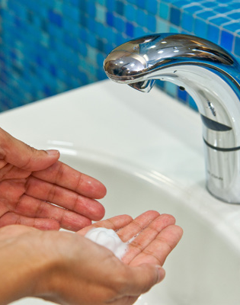
Cinco pasos para el lavado de manos de la forma correcta
Mójese las manos con agua limpia, (caliente o fría), cierre el grifo y enjabóneselas.
Frótese las manos con el jabón hasta que haga espuma. Frótese la espuma por el dorso de las manos, entre los dedos y debajo de las uñas.
Restriéguese las manos durante al menos 20 segundos. ¿Necesita algo para medir el tiempo? Tararee dos veces la canción de “Feliz cumpleaños” de principio a fin.
Enjuáguese bien las manos con agua limpia.
Séqueselas con una toalla limpia o al aire.
Notes:
Notas del instructor:
El lavado de manos es importante porque los gérmenes, como los virus, entran en contacto con las manos cuando tose, estornuda, se suena la nariz, se da la mano, usa el baño y toca las superficies tocadas por otras personas. Los gérmenes se transfieren fácilmente a su cuerpo al tocar sus ojos, nariz y boca.
CDC: Cuándo y cómo lavarse las manos, https://www.cdc.gov/handwashing/when-how-handwashing.html
Actividad: ¿Preguntar a los participantes si alguien cumple años hoy? Luego pídales a los participantes que se laven las manos en seco mientras cantan feliz cumpleaños dos veces a ese participante.
La siguiente diapositiva tiene un video opcional de 1:25 segundos de la Universidad Johns Hopkins que demuestra el lavado de manos adecuado.

Slide 30

Hand washing steps
Video de lavado de manos
Notes:
Notas del instructor:
Video de la Universidad Johns Hopkins "Pasos para lavarse las manos, utilizando la técnica de la Organización Mundial de la Salud".
Este es un video opcional que se ejecuta durante 1 minuto y 25 segundos.
Nota: el uso del video es opcional, dependiendo del tiempo disponible para realizar la capacitación

Slide 31
Descontaminación
Los hogares deben desarrollar procedimientos de descontaminación específicos del sitio.
Si hay una persona con un resultado positivo para COVID-19, debe realizarse una limpieza y desinfección de las superficies con mayor frecuencia.
Se recomienda el uso de un desinfectante registrado por la EPA.
Siga estrictamente las instrucciones de la etiqueta.
Lista EPA: https://www.epa.gov/pesticide-registration/list-n-disinfectants-use-against-sars-cov-2
Notes:
Notas para el instructor:
Las pautas de los CDC incluyen la desinfección inmediata de cualquier equipo de protección personal (EPP) visiblemente contaminado, superficies, electrodomésticos o superficies del área de cuidado del paciente utilizando una toallita desinfectante registrada por la EPA. También recomiendan realizar una limpieza y desinfección periódicas de las superficies del área de atención al paciente, incluso en ausencia de contaminación visible. Si cuida a una persona infectada en su casa, proporcione las toallitas desinfectantes a la persona infectada e infórmeles sobre cómo usar las toallitas de manera segura. Todas las personas que manipulan toallitas desinfectantes deben lavarse las manos inmediatamente después de tocarlas.
Ver: https://www.epa.gov/pesticide-registration/list-n-disinfectants-use-against-sars-cov-2
Directrices de los CDC para entornos domésticos: https://www.cdc.gov/coronavirus/2019-ncov/community/home/cleaning-disinfection.html#routine-cleaning
La limpieza se refiere a la eliminación de gérmenes, suciedad e impurezas de las superficies. La limpieza no mata los gérmenes, pero al eliminarlos, disminuye su número y el riesgo de propagar la infección.
La desinfección se refiere al uso de productos químicos para matar gérmenes en las superficies. Este proceso no necesariamente limpia las superficies sucias ni elimina los gérmenes, pero al matar los gérmenes en una superficie después de la limpieza, puede reducir aún más el riesgo de propagación de la infección.

Slide 32
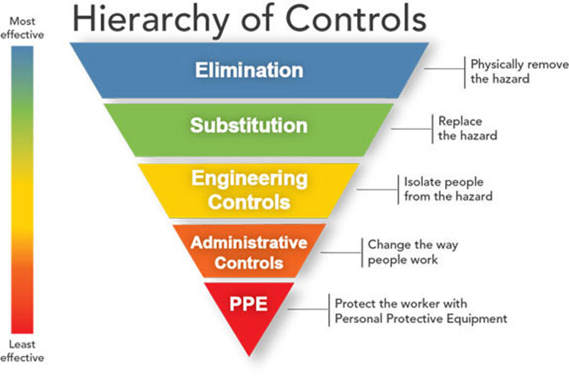
Protegiendo a los miembros del hogar
Comience con el método más eficaz para proteger a los residentes.
Eliminar físicamente el peligro
Reemplazar el peligro
Aislar a las personas del peligro
Cambiar la forma de trabajar de las personas
Proteger al trabajador con equipo de protección personal
Fuente: NIEHS
Notes:
Notas para el instructor:
Como con la mayoría de los riesgos, existe una serie de pasos que pueden reducir o en algunos casos incluso eliminar la exposición del trabajador. Un principio básico de la seguridad en el lugar de trabajo es usar una combinación de estrategias para proteger a los trabajadores, comenzando con la más eficaz. Este enfoque de moverse de las medidas de protección más eficaces a las menos eficaces se llama “jerarquía de controles”.
El orden de los controles, del más eficaz al menos eficaz es:
Eliminación
Sustitución
Controles de ingeniería
Controles administrativos y prácticas laborales
Equipo de protección personal
Fuente: NIOSH/CDC https://www.cdc.gov/niosh/topics/hierarchy/default.html
Esta página web también proporciona una definición más detallada de cada tipo de medida de control.
Transición: ahora revisaremos el proceso general para la selección e implementación de salvaguardas y revisaremos algunas medidas que deberían usarse en todos los hogares.

Slide 33
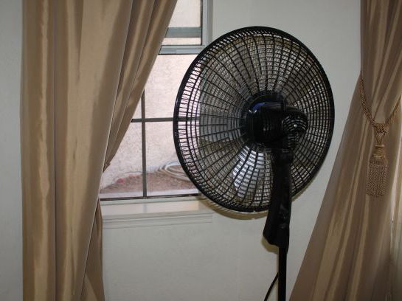

Controles de ingeniería
Ventilación
Cuarto y baño para aislamiento
Escudos de plástico y otras barreras
Notes:
Notas para el instructor:
Los controles de ingeniería implican hacer cambios en el entorno del hogar para reducir los riesgos. Estos tipos de controles son preferibles a otros porque realizan cambios permanentes que reducen la exposición a los peligros y no dependen del comportamiento del cuidador. Al reducir un peligro en el hogar, los controles de ingeniería no solo son los más efectivos, sino que también pueden ser las soluciones más rentables para implementar.
Los ejemplos de controles de ingeniería incluyen:
Uso de ventilación mejorada para eliminar los peligros del aire. Abra las ventanas, use ventiladores, etc. para dispersar y expulsar las gotas y los aerosoles.
Instalar barreras físicas, como una cortina de baño u otro divisor al compartir el mismo espacio con una persona enferma.
Fotos de Al Brown

Slide 34
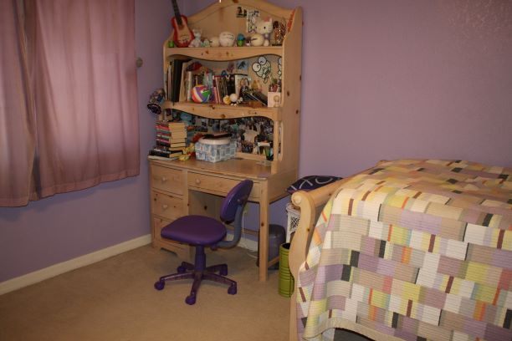
Otros ejemplos de ingeniería doméstica para COVID-19
Coloque una pequeña mesa y una silla en el cuarto de aislamiento para leer, comer y beber, etc.
Establezca un espacio de vida al aire libre para los miembros del hogar. Si el tiempo lo permite.
Notes:
Notas para el instructor:
Una habitación con un escritorio pequeño también le brinda a la persona aislada un lugar para sentarse mientras lee, come usando la computadora, etc.
Foto de Al Brown

Slide 35
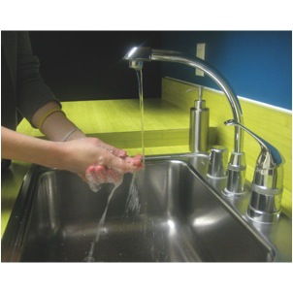
Cambiar las prácticas y procedimientos del hogar para reducir la exposición
Fomentar el lavado frecuente de manos.
Establecer la política de estadía en el hogar
Escriba una lista de nuevas prácticas y procedimientos domésticos. Publica la lista en un muro.
No permita que otras personas que no sean miembros del hogar ingresen a la casa
Capacite a todos los miembros del hogar sobre las nuevas prácticas y procedimientos.
Source: NIEHS
Notes:
Notas del instructor:
Guía CDC: https://www.cdc.gov/coronavirus/2019-ncov/daily-life-coping/at-home.html
Las prácticas y procedimientos domésticos incluyen medidas para reducir la duración, frecuencia o intensidad de la exposición a un peligro. Los hogares deberían:
Proporcionar un espacio vital que promueva la higiene personal. Por ejemplo, suministre pañuelos desechables, botes de basura sin contacto, jabón de manos, desinfectante de manos, desinfectantes y toallas desechables para los miembros del hogar.
Desarrolle procedimientos para minimizar los contactos entre una persona sintomática y otros miembros del hogar.
Cancelar los servicios internos durante el período de transmisión generalizada de enfermedades en la comunidad.
Capacite y recuerde a todos los miembros del hogar acerca de las prácticas y procedimientos del hogar durante el período pandémico.

Slide 36

Monitorear el estado de salud de todos los miembros del hogar.
Use controles de temperatura / síntomas todos los días si hay una persona que ha dado positivo en la prueba viviendo en la casa.
Capacite a todos los miembros del hogar en la verificación de síntomas.
Use termómetros separados o limpie y desinfecte entre usos.
Notes:
Notas del instructor:
https://www.azdhs.gov/preparedness/epidemiology-disease-control/infectious-disease-epidemiology/index.php#novel-coronavirus-what-everyone-needs

Slide 37
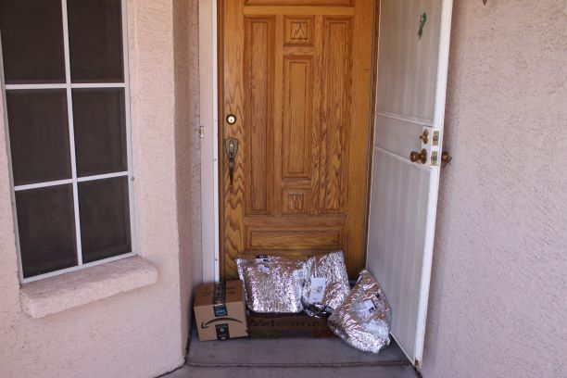
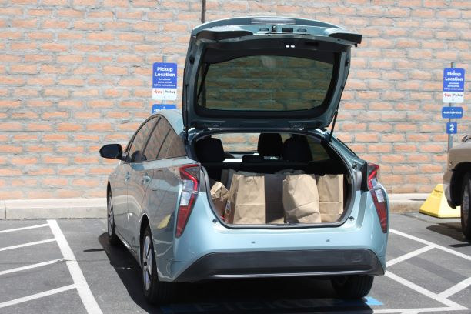
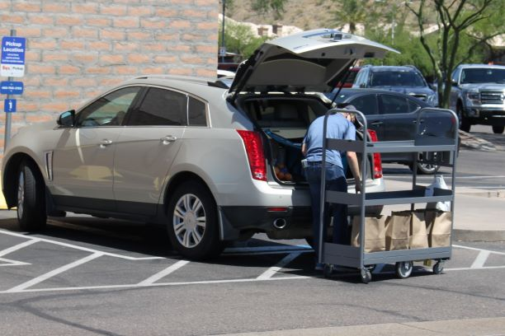
Minimice el contacto público cuando esté fuera del hogar
Ordene comida y otros suministros para ser entregados a la casa.
Ordene alimentos y otros suministros para recogerlos fuera de la tienda.
Siempre mantenga al menos 6 pies de distancia física de los demás cuando esté fuera de la casa.
No toque una mascota de otro hogar.
Notes:
Notas del instructor:
Orientación de los CDC sobre cómo realizar mandados esenciales:
https://www.cdc.gov/coronavirus/2019-ncov/daily-life-coping/essential-goods-services.html

Slide 38

Ponerse y quitarse el EPP
Fuente: National Institute of Allergies and Infectious Diseases

Slide 39
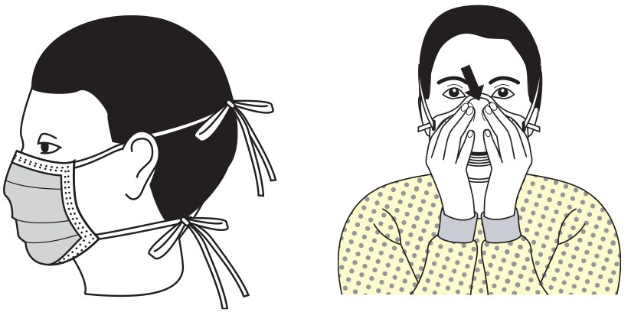
Ponerse y quitarse el EPP
Ponerse y quitarse es la práctica de ponerse y quitarse el equipo de protección personal.
Ponerse se refiere a ponerse equipo de protección personal.
Quitarse se refiere a quitar el equipo de protección personal.
Imagen: CDC

Slide 40
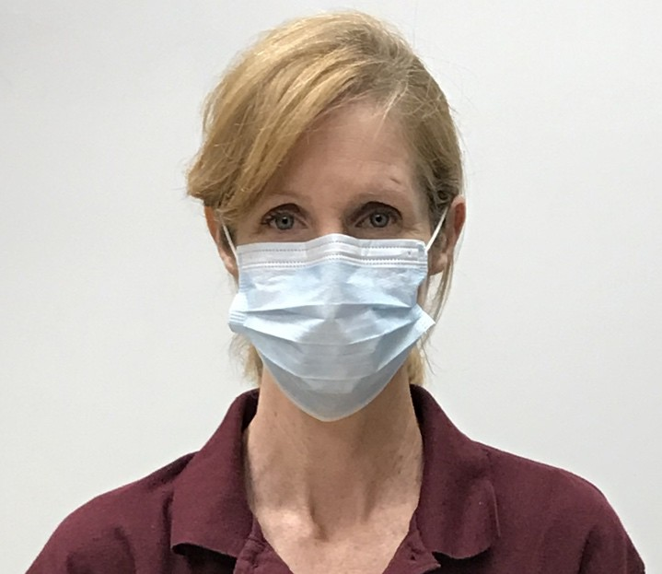
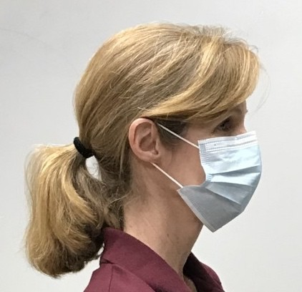
Ponerse una mascarilla quirúrgica o cubrebocas de tela
Lávese las manos con agua y jabón o aplique desinfectante para manos antes de ponerse una mascarilla.
Coloque la mascarilla en la cara con orejeras sobre las orejas.
La mascarilla debe cubrir su nariz y boca sin espacios entre la mascarilla y su cara.
Lávese las manos con agua y jabón o aplique desinfectante para manos.
Evite tocar la mascarilla mientras la usa.
Imagen: ASU
Notes:
Notas para el instructor:
Debido a la escasez nacional de respiradores y máscaras quirúrgicas, el público en general debe usar cubiertas de tela hechas a mano como se describe en el sitio web de los CDC.

Slide 41
Quitarse una mascarilla quirúrgica o cubrebocas de tela
Lávese las manos con agua y jabón o aplique desinfectante para manos.
Use los ganchos para los oídos para quitar la mascarilla evitando tocar el frente de la mascarilla o su cara.
Si la mascarilla está en buenas condiciones y no está sucia, puede reutilizarla.
Coloque cuidadosamente la mascarilla en una bolsa Ziploc limpia, etiquetada con el nombre del usuario. Evita comprimir la mascarilla. No sellar la bolsa.
Lávese las manos con agua y jabón o aplique desinfectante para manos.
Nota: Si la mascarilla se usó durante un encuentro con otra persona que mostró signos evidentes de enfermedad, deseche la mascarilla en la basura.

Slide 42
Reutilizar una mascarilla quirúrgica o cubrebocas de tela
Si usa una máscara quirúrgica y sigue prácticas de distanciamiento social, la probabilidad de que la máscara se contamine es muy baja.
Lávese las manos con agua y jabón o aplique desinfectante para manos.
Quítese la mascarilla sujetando las orejeras.
Después de quitar la mascarilla, inspeccione visualmente la contaminación, distorsión en su forma. Deseche en la basura si está sucia, rasgada o saturada.
Guárdela cuidadosamente en una bolsa sin sellar etiquetada con su nombre.
Lávese las manos con agua y jabón o aplique desinfectante para manos.
Lave las mascarillas de tela.

Slide 43
Demostración de procedimientos de ponerse y quitarse mascarillas quirúrgicas y cubrebocas de tela.

Slide 44
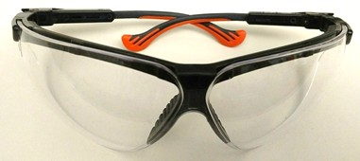
Se recomienda usar lentes, incluyendo lentes de sol o lentes de lectura.
Lávese las manos con agua y jabón o aplique desinfectante para manos antes de ponerse lentes de seguridad.
Retire los lentes de seguridad del paquete o contenedor de almacenamiento.
Photo: ASU
3. Coloque los lentes de seguridad directamente en su cara. No coloque los lentes de seguridad sobre superficies.
Image: NIEHS
Notes:
Notas para el instructor:
Las gafas de seguridad envolventes son mejores cuando entra a lugares públicos.
Se recomienda usar cualquier tipo de cubierta para los ojos que pueda tener.

Slide 45
Procedimientos para quitarse los lentes de seguridad
Lávese las manos con agua y jabón o aplique desinfectante para manos. Si usa guantes, quítese los guantes antes de quitarse los lentes de seguridad.
Quítese los lentes de seguridad. Evite tocarse los ojos y la cara.
Limpie los lentes de seguridad con una solución de agua y jabón. Dejar secar antes de guardarlos.
Coloque los lentes de seguridad en un recipiente de plástico limpio o en una bolsa Ziploc para reutilizarlos.

Slide 46
Demostración de procedimientos de ponerse y quitarse los lentes de seguridad

Slide 47
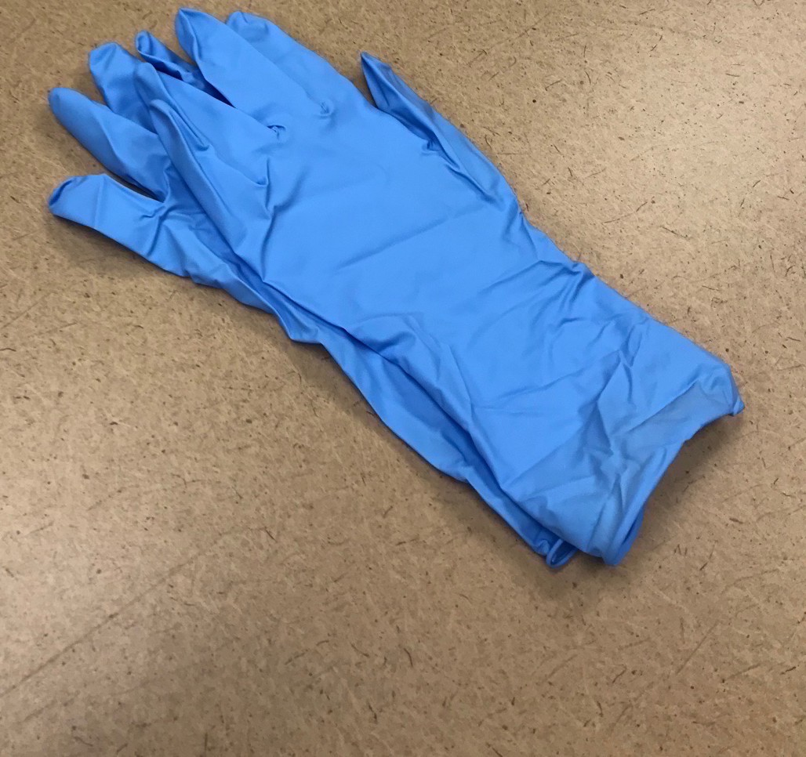
Procedimientos para ponerse guantes
Lávese las manos con agua y jabón o aplique desinfectante para manos antes de ponerse guantes.
Seleccione guantes de tamaño adecuado.
Póngase un guante por mano.
Inspeccione los guantes en busca de roturas o agujeros y reemplácelos si se detectan defectos.
Imagen: ASU

Slide 48
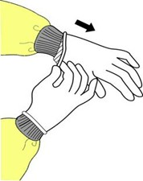
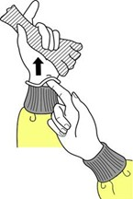
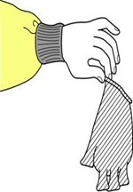
Procedimientos para quitarse los guantes
Sujete el borde exterior cerca de su muñeca.
Despega tu mano, girando el guante al revés.
Sostener en la mano enguantada opuesta.
Deslice el dedo sin guantes debajo de la muñeca del guante restante.
Despegar desde el interior, creando una bolsa para ambos guantes.
Deseche los guantes en la basura.
Evita tocarte la cara hasta que te laves las manos
Imagen: CDC

Slide 49
Demostración de los procedimientos de ponerse y quitarse los guantes.
Notes:
Videos de como hacerlo:
mask
https://youtu.be/beejIQmI0MY
gloves
https://youtu.be/xueBYfElFEg
CDC donning and doffing PPE healthcare workers
https://www.youtube.com/watch?v=of73FN086E8&feature=youtu.be
https://www.youtube.com/watch?v=of73FN086E8&feature=youtu.be

Slide 50
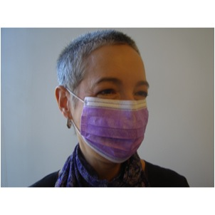
Respiradores vs. Mascarillas Quirúrgicas
¡Las mascarillas quirúrgicas no son respiradores!
Las mascarillas quirúrgicas no:
Se ajustan firmemente contra la piel para formar un sello
Filtra partículas diminutas, como virus o bacterias que están en el aire
Fuente: NIEHS
Notes:
Notas para el instructor:
Las mascarillas quirúrgicas no son respiradores. Las máscaras quirúrgicas no están diseñadas ni certificadas para evitar que el usuario inhale pequeños peligros en el aire, como virus o partículas de virus. Las máscaras quirúrgicas o de procedimiento no forman un sello hermético contra la cara del usuario. Por lo tanto, cuando el usuario respira, gran parte del aire potencialmente infeccioso pasa a través de espacios entre la cara y la máscara quirúrgica. En segundo lugar, muchas máscaras quirúrgicas no están hechas de un material que pueda filtrar partículas microscópicas. Solo las máscaras quirúrgicas aprobadas por la Administración de Drogas y Alimentos de los EE. UU. Y comercializadas legalmente en los Estados Unidos han sido probadas por su capacidad para resistir la sangre y los fluidos corporales.
Las máscaras quirúrgicas se usan como una barrera física para proteger a los empleados de los peligros, como salpicaduras de grandes gotas de sangre o fluidos corporales. Las máscaras quirúrgicas también evitan la contaminación al atrapar grandes partículas de fluidos corporales que pueden contener bacterias o virus cuando se expulsan cuando el usuario tose y estornuda.
Las máscaras quirúrgicas / de procedimiento se usan para varios propósitos diferentes, que incluyen:
Ser colocado en personas enfermas para limitar la propagación de secreciones respiratorias infecciosas a otros.
Usado por los proveedores de atención médica para evitar la contaminación accidental de las heridas de los pacientes por los organismos normalmente presentes en el moco y la saliva.
Usado por los empleados para protegerse de salpicaduras o aerosoles de sangre o fluidos corporales; También pueden tener el efecto de mantener los dedos / manos contaminados lejos de la boca y la nariz.
Los pañuelos, los géneros de cuello, etc. no son respiradores; su uso NO ofrece ninguna protección contra la inhalación de gotitas en el aire que contienen el virus. Sin embargo, el uso de uno de estos elementos puede reducir la frecuencia con la que las personas se tocan la cara.

Slide 51
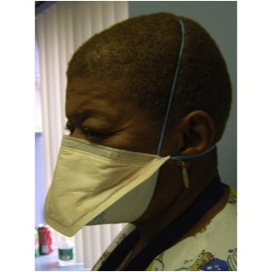
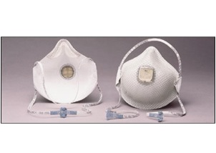
Respiradores
Los respiradores evitan que la mayoría de las partículas de virus sean inhaladas. Los revestimientos faciales y las mascarillas quirúrgicas no
Un respirador N95 es el nivel mínimo de protección para evitar la inhalación de coronavirus.
Debido a la falta de respiradores, los respiradores no están disponibles actualmente para el público en general.
Fuente: NIEHS
Notes:
Notas del instructor:
Los respiradores disponibles están actualmente reservados para trabajadores de la salud, técnicos de emergencias médicas y otras personas que trabajan en ocupaciones de alto riesgo.
Guía CDC: https://www.cdc.gov/coronavirus/2019-ncov/if-you-are-sick/care-for-someone.html
Los respiradores se usan para evitar respirar los peligros que están en el aire. Los respiradores protegen al usuario al filtrar el aire antes de que el trabajador lo inhale o al suministrar aire desde una fuente segura. La mayoría de los respiradores que protegen al trabajador al filtrar el aire están diseñados para ajustarse firmemente contra la cara y, por lo tanto, proporcionan un sello entre el borde del respirador y la cara. Cuando hay un sello adecuado, el aire que respira el trabajador pasa a través del filtro del respirador, que captura los contaminantes. Si no hay un sello hermético, el aire pasa a través de los espacios entre la cara y el respirador y los contaminantes no se filtran del aire que respira el trabajador.
El Instituto Nacional de Seguridad y Salud Ocupacional, parte de los CDC, certifica los respiradores purificadores de aire, a veces llamados respiradores de partículas, en las siguientes categorías en función de la resistencia al aceite, lo que puede reducir la eficiencia:
N95, N99, N100 - Filtra al menos 95%, 99%, 99.97% de partículas en el aire. No es resistente al aceite.
R95, R99, R100 - Filtra al menos 95%, 99%, 99.97% de partículas en el aire. Algo resistente al aceite.
P95, P99, P100 - Filtra al menos 95%, 99%, 99.97% de partículas en el aire. Fuertemente resistente al aceite.
Los respiradores aprobados por NIOSH estarán marcados como "NIOSH" y las categorías N, R, P.

Slide 52

¿Qué pasa con la recomendación de la CDC de usar revestimientos faciales de tela en lugares públicos?
No son EPP
No hay sello en la cara.
Factores como la humedad en la tela pueden concentrar gotas.
Las cubiertas faciales capturarán o ralentizarán algunas gotas cuando una persona habla, tose o estornuda. Esto reduce el riesgo de exposición pero no lo elimina.
La CDC recomiendan usar una cubierta facial en entornos donde el distanciamiento social es difícil de mantener.
Fuente: NIEHS
Notes:
Notas del instructor:
https://www.cdc.gov/coronavirus/2019-ncov/prevent-getting-sick/cloth-face-cover.html
El 16 de mayo de 2020, los CDC revisaron las directrices sobre el uso de revestimientos para la cara de tela. Estudios recientes muestran que el virus puede propagarse entre las personas que interactúan en las proximidades, por ejemplo, hablar, toser o estornudar, incluso si esas personas no presentan síntomas. A la luz de esta nueva evidencia, los CDC recomiendan usar cubiertas de tela para la cara en lugares públicos donde otras medidas de distanciamiento social son difíciles de mantener (por ejemplo, supermercados y farmacias) especialmente en áreas de transmisión comunitaria significativa.
Otras referencias:
Mascarillas son efectivas:
https://www.sciencedirect.com/science/article/pii/S2468042720300117?via%3Dihub
https://science.sciencemag.org/content/early/2020/06/08/science.abc6197

Slide 53
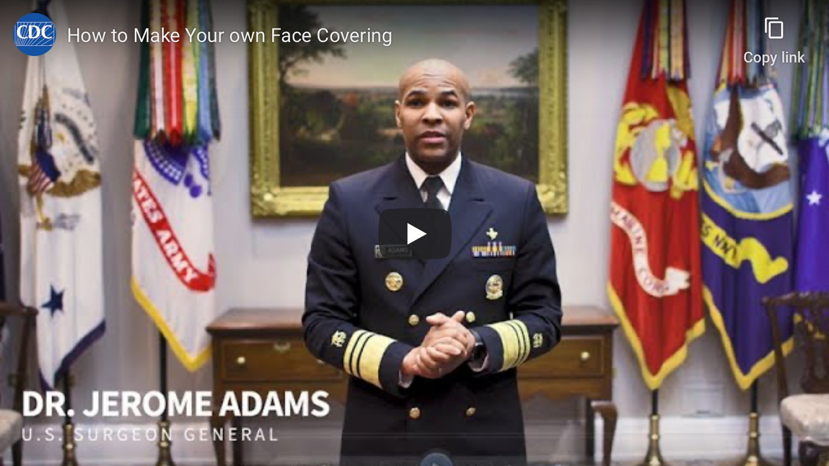
Dr. Jerome Adams, Cirujano General
https://youtu.be/tPx1yqvJgf4
Notes:
CDC guia, materiales impresos:
https://www.cdc.gov/coronavirus/2019-ncov/prevent-getting-sick/how-to-make-cloth-face-covering.html

Slide 54

Recursos para las Comunidad Tribales
Algunas comunidades tribales pueden estar en mayor riesgo debido a las disparidades en el acceso a la atención primaria, la inseguridad alimentaria, los hogares multigeneracionales, el acceso al agua corriente, el acceso a la electricidad y más.
Es aplicable la orientación sobre la prevención de COVID-19 en los lugares de trabajo y en el hogar publicada por agencias de salud federales, estatales y locales. Las normas de OSHA se aplican en todas las tierras tribales y son aplicadas por OSHA y no por ADOSH en Arizona.
Se puede acceder a información sobre pandemias a nivel comunitario en el sitio web de la comunidad tribal.
Se puede acceder a recursos adicionales para comunidades tribales publicados por los CDC en: https://www.cdc.gov/coronavirus/2019ncov/community/tribal/index.html
Vídeo:
Notes:
La Nación Navajo ha sido especialmente afectada por la pandemia de COVID-19.
Cada comunidad tribal en Arizona es soberana y puede optar por aplicar medidas de control de epidemias más estrictas.
Por ejemplo, la orientación Apertura de América puede aplicarse a nivel regional, incluso a nivel de la comunidad tribal.
Johns Hopkins Center for American Indian Health COVID-19 Materiales desarrollados para uso tribal: https://caih.jhu.edu/news/covid19
Guía de los CDC para vivir en viviendas compartidas:
https://www.cdc.gov/coronavirus/2019-https://www.cdc.gov/coronavirus/2019-ncov/daily-life-coping/shared-housing/index.html/daily-life-coping/shared-housing/index.html
Hogares viviendo en lugares cerrados:
https://www.cdc.gov/coronavirus/2019-ncov/daily-life-coping/living-in-close-quarters.html

Slide 55
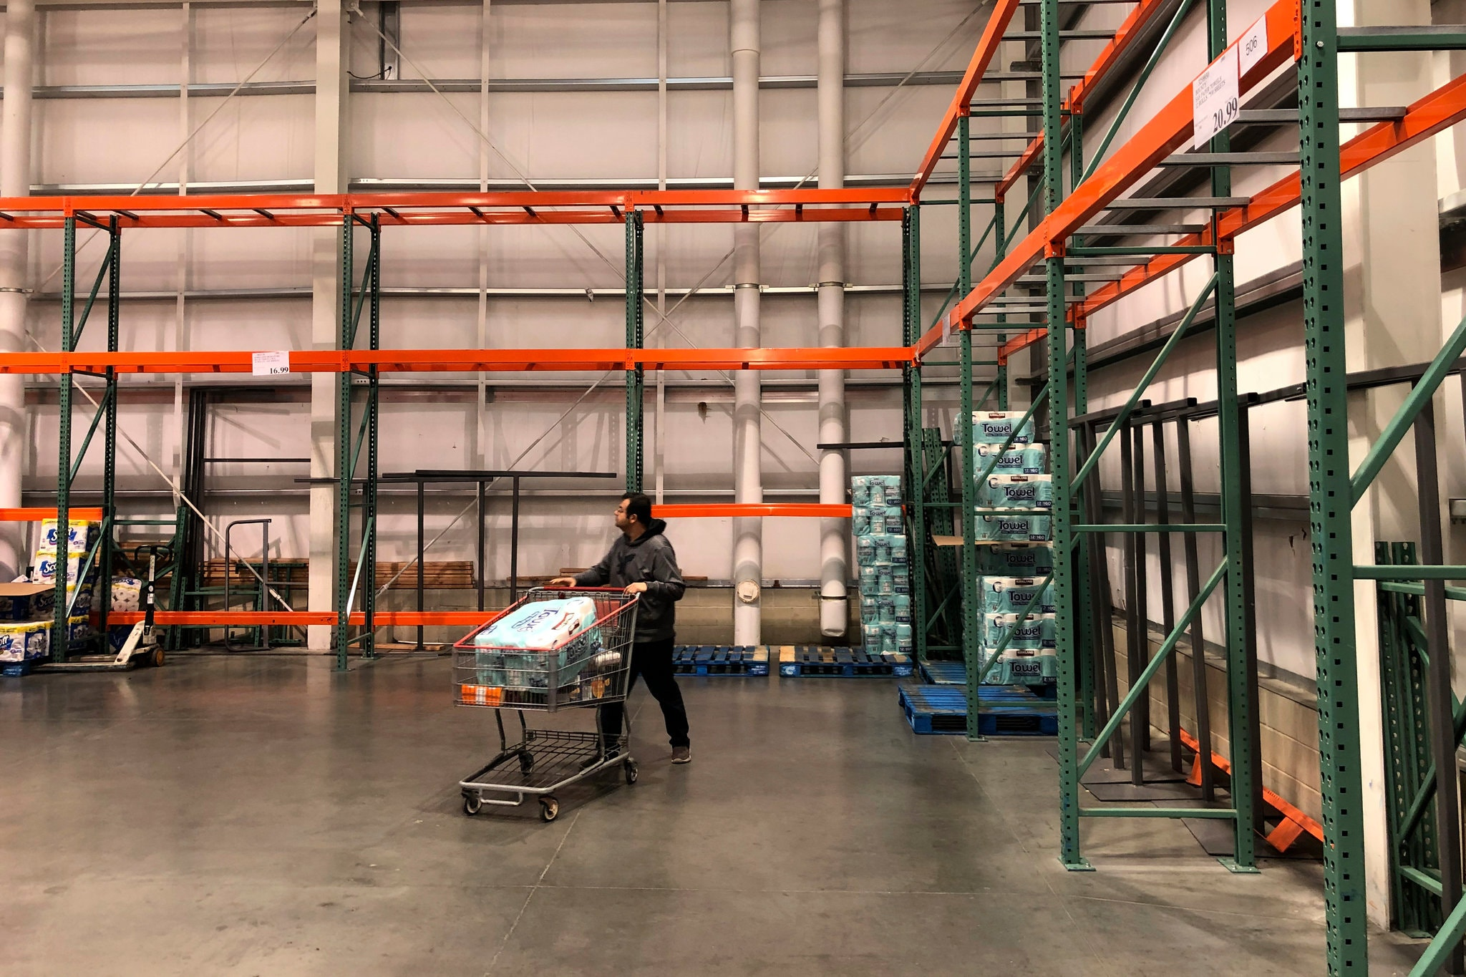
Continuidad de las operaciones (COOP) para todos los hogares
Todos los hogares deben tener una estrategia para superar posibles interrupciones en las operaciones para:
Comunicaciones con miembros del hogar, incluso durante interrupciones en los servicios habituales;
Almacenamiento de suministros en caso de interrupción de la cadena de suministro.
Notes:
Notas del instructor:
Folleto de FEMA: "¿Qué es la continuidad de las operaciones?“
https://www.fema.gov/pdf/about/org/ncp/coop_brochure.pdf
Lista de verificación de gestión de desastres:
https://www.paho.org/disasters/index.php?option=com_docman&view=download&category_slug=tools&alias=543-pandinflu-leadershipduring-tool-16&Itemid=1179&lang=en
El entrenamiento cruzado es otro paso importante en COOP.
Foto de Al Brown

Slide 56
Notes:
Ver: https://www.whitehouse.gov/openingamerica/
Tres fases de reapertura basadas en criterios de selección de salud pública.
La primera fase es aplicable en Estados y regiones donde las enfermedades similares a la gripe y COVID-19 han estado disminuyendo durante 14 días y el sistema de salud tiene una capacidad y capacidad de prueba adecuadas. Una reapertura limitada puede proceder.
La segunda fase es aplicable en Estados y regiones sin evidencia de un rebote que satisfaga los criterios de activación por segunda vez. Las pautas de reapertura amplían los tipos de lugares que pueden reabrir e incluyen medidas de control menos restrictivas.
La tercera fase es aplicable en Estados y regiones sin evidencia de un rebote y satisfacen los criterios de activación por tercera vez. Todos los tipos de negocios pueden abrir, pero con distanciamiento físico limitado y diligencia para la higiene y el saneamiento.

Slide 57
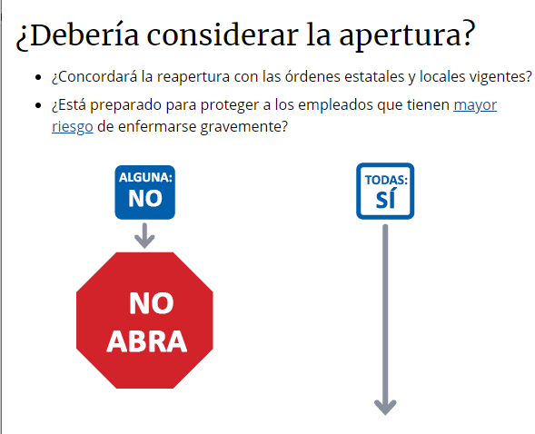
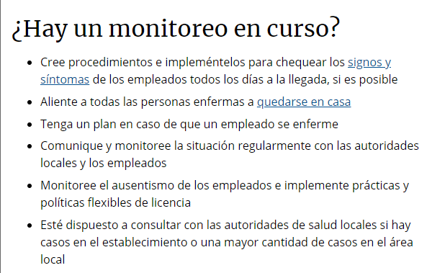
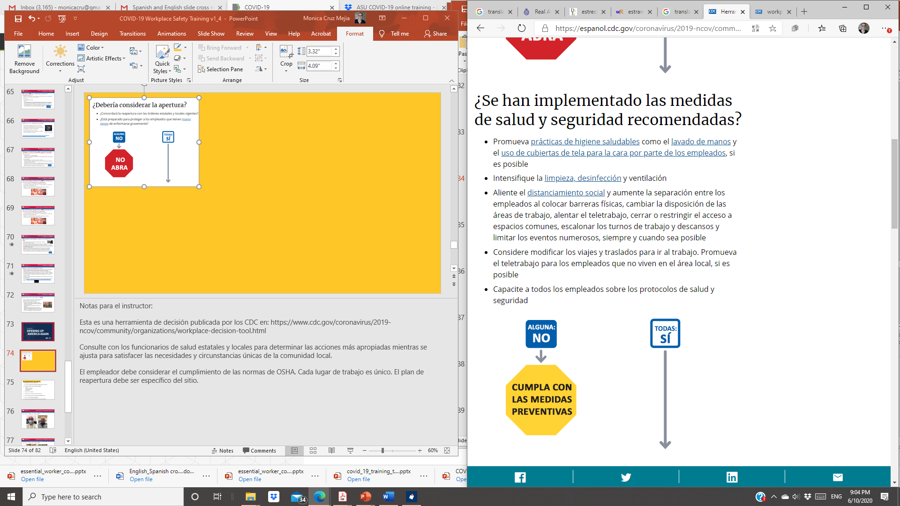
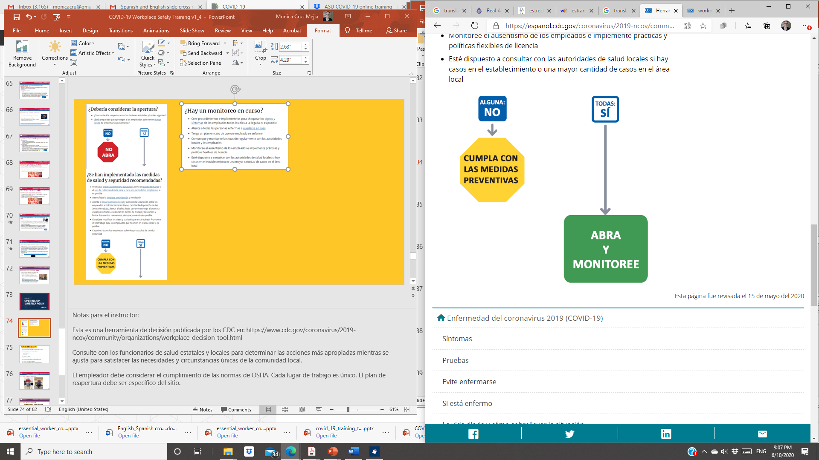
Consideraciones para la reapertura de lugares de trabajo durante la pandemia del COVID-19
Notes:
Notas para el instructor:
Esta es una herramienta de decisión publicada por los CDC en: https://www.cdc.gov/coronavirus/2019-ncov/community/organizations/workplace-decision-tool.html
Consulte con los funcionarios de salud estatales y locales para determinar las acciones más apropiadas mientras se ajusta para satisfacer las necesidades y circunstancias únicas de la comunidad local.
El empleador debe considerar el cumplimiento de las normas de OSHA. Cada lugar de trabajo es único. El plan de reapertura debe ser específico del sitio.

Slide 58
Personas Vulnerables
Las personas con mayor riesgo de enfermedad grave debido a COVID-19 se analizaron en el Módulo 1.
Las fases uno y dos del documento de orientación “Opening Up America Again” aconsejan a las personas vulnerables que se queden en casa y sigan evitando los lugares públicos.
Todos los miembros de un hogar con una persona vulnerable deben continuar en casa y evitar lugares públicos durante las Fases uno y dos.
Visite y monitoree las páginas web de sus departamentos de salud estatales, tribales o locales para comprender y seguir las recomendaciones vigentes para las personas vulnerables.
Notes:
Notas del instructor:
Hasta hoy Junio 15, 2020, Arizona se encuentra en la fase uno. Algunas comunidades tribales se mantienen en pre-fase uno. Revise con su departamento local de salud.
Guia CDC para salir:
Salir, actualizado junio12:
https://www.cdc.gov/coronavirus/2019-ncov/daily-life-coping/activities.html
ADHS guia 15 de junio 2020:
https://www.azdhs.gov/preparedness/epidemiology-disease-control/infectious-disease-epidemiology/index.php#novel-coronavirus-what-everyone-needs

Slide 59
Niños y mascotas
Los niños no parecen estar en mayor riesgo de COVID-19 que los adultos.
Los niños de 2 años en adelante deben usar una cubierta de tela para la cara cuando estén en público.
Algunos niños que dieron positivo para COVID-19 desarrollan Síndrome Inflamatorio Multisistémico (MIS-C). Mucho se desconoce sobre el síndrome. Comuníquese con el médico de su hijo si su hijo muestra síntomas de MIS-C. Vea el enlace en las notas de esta diapositiva.
No permita que las mascotas interactúen con personas o animales fuera del hogar.
Limite el contacto con las mascotas mientras esté enfermo. Los animales de servicio deben permanecer con su manejador. Use una mascarilla de tela alrededor de las mascotas.
Notes:
Notas del instructor:
Orientación de los CDC, Cuidado de niños: https://www.cdc.gov/coronavirus/2019-ncov/daily-life-coping/caring-for-children.html
Guía de los CDC, consejos para proteger a los niños durante un brote de COVID-19: https://www.cdc.gov/coronavirus/2019-ncov/daily-life-coping/children/protect-children.html
Guía de los CDC, MIS-C: https://www.cdc.gov/coronavirus/2019-ncov/daily-life-coping/children/mis-c.html
Guía de los CDC, Mascotas y otros animales: https://www.cdc.gov/coronavirus/2019-ncov/animals/pets-other-animals.html
ADHS FAQs: https://www.azdhs.gov/preparedness/epidemiology-disease-control/infectious-disease-epidemiology/index.php#novel-coronavirus-faqs

Slide 60
Seguridad Alimenticia
No hay evidencia de que alimentos, envases de alimentos estén asociados con la transmisión de COVID-19.
Una persona que está enferma no debe preparar alimentos para otros en el hogar.
Siga siempre los 4 pasos clave de seguridad alimentaria: limpiar, separar, cocinar y enfriar.
No se necesita desinfección adicional de las superficies en contacto con alimentos. Tenga cuidado de no contaminar los alimentos o las superficies en contacto con alimentos cuando use desinfectantes en la casa.
La FDA emitió una guía para la reapertura de establecimientos minoristas de alimentos durante la pandemia.
Notes:
Notas del instructor:
U.S. Food and Drug Administration: FAQs - Administración de Alimentos y Medicamentos de EE. UU .: Preguntas frecuentes: https://www.fda.gov/emergency-preparedness-and-response/coronavirus-disease-2019-covid-19/coronavirus-disease-2019-covid-19-frequently-asked-questions
Orientación de la FDA para restaurantes: https://www.fda.gov/food/food-safety-during-emergencies/best-practices-re-opening-retail-food-establishments-during-covid-19-pandemic

Slide 61
Cuidar a alguien enfermo en casa
Las personas con mayor riesgo de enfermedad grave deben llamar a su médico tan pronto como comiencen los síntomas.
Use la herramienta de autocomprobación de los CDC para ayudarlo a tomar decisiones sobre la búsqueda de atención médica. Vea el enlace en las notas de la diapositiva.
Limite el contacto; use un dormitorio y baño separados si es posible; mejorar la ventilación en un espacio compartido; no comparta artículos personales como teléfonos celulares.
La persona enferma debe usar un paño que cubra la cara cuando esté cerca del cuidador. El cuidador debe usar una mascarilla de tela.
Limpie y luego desinfecte las áreas de alto contacto todos los días; limpiar y desinfectar un baño compartido después de cada uso
Notes:
Notas del instructor:
https://www.cdc.gov/coronavirus/2019-ncov/if-you-are-sick/care-for-someone.html
Herramienta de autocomprobación CDC: https://www.cdc.gov/coronavirus/2019-ncov/symptoms-testing/symptoms.html
Guía de los CDC para terminar con el aislamiento del hogar: https://www.cdc.gov/coronavirus/2019-ncov/if-you-are-sick/end-home-isolation.html

Slide 62
Guía de lavandería al cuidar a alguien enfermo en casa
No agite la ropa sucia.
Use guantes desechables.
Puede lavar artículos de todos los miembros del hogar juntos.
Use la configuración de agua más caliente.
Lávese las manos después de quitarse los guantes o manipular la ropa mojada.
Seque la ropa completamente usando la configuración más caliente.
Notes:
Notas del instructor:
Guía CDC:
https://www.cdc.gov/coronavirus/2019-ncov/if-you-are-sick/care-for-someone.html
Herramienta de autocomprobación CDC: https://www.cdc.gov/coronavirus/2019-ncov/symptoms-testing/symptoms.html

Slide 63
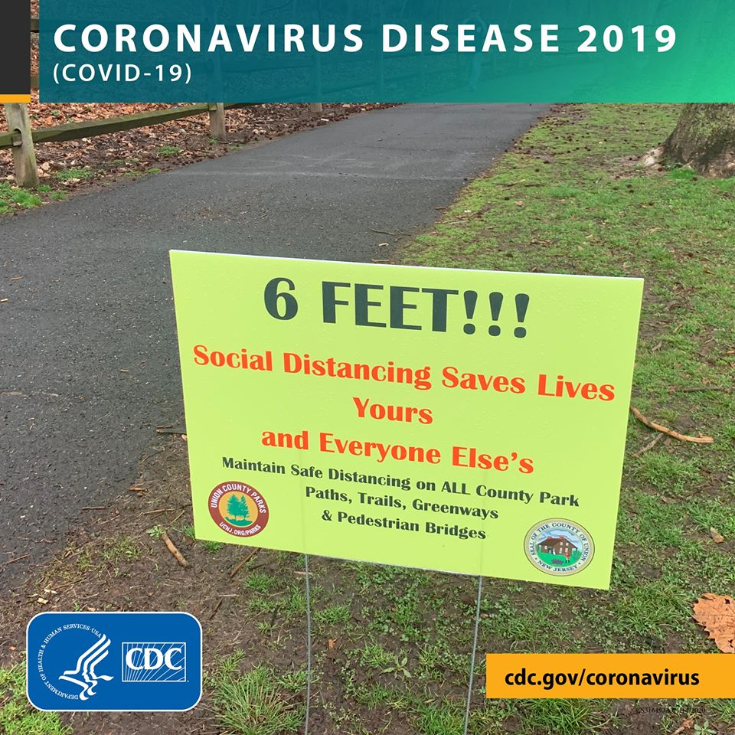
Vivir en Viviendas Compartidas o Congregadas
Además de un hogar con varias personas, compartir la vivienda puede incluir apartamentos, condominios, residencias académicas y refugios.
Estas instalaciones a menudo tienen comedor compartido, lavandería, recreación, escaleras y ascensores, lo que hace que sea más difícil mantener un distanciamiento social adecuado.
Use una cubierta de tela para la cara cuando salga de su espacio privado.
Considere caminar en áreas estrechas como escaleras, una persona a la vez.
Mantenga 6 pies de distancia social en espacios comunes.
Evite colocar artículos personales directamente sobre
superficies de mostrador en una cocina o baño compartido,
especialmente alrededor del fregadero. Use bolsas o
bolsas de plástico.
Notes:
Notas del instructor:
Guía CDC:
Viviendo en vivienda compartida:
https://www.cdc.gov/coronavirus/2019-https://www.cdc.gov/coronavirus/2019-ncov/daily-life-coping/shared-housing/index.html/daily-life-coping/shared-housing/index.html
Hogares que viven en lugares cerrados:
https://www.cdc.gov/coronavirus/2019-ncov/daily-life-coping/living-in-close-quarters.html
Si alguien está enfermo o ha dado positivo:
https://www.cdc.gov/coronavirus/2019-ncov/if-you-are-sick/care-for-someone.html
https://www.cdc.gov/coronavirus/2019-ncov/if-you-are-sick/index.html?CDC_AA_refVal=https%3A%2F%2Fwww.cdc.gov%2Fcoronavirus%2F2019-ncov%2Fhcp%2Fguidance-prevent-spread.html
CDC Self-checker tool: https://www.cdc.gov/coronavirus/2019-ncov/symptoms-testing/symptoms.html

Slide 64


¿Son adecuadas estas protecciones?
Notes:
Notas del instructor:
Pídales a los participantes que nombren los riesgos y las protecciones en las fotos. Luego pregunte si las protecciones son adecuadas. Si no lo son, ¿qué sugeriría?
Cuál es el riesgo — Acercarse a menos de 6 pies a un cliente o un compañero de trabajo contagiado o tocar una superficie o un artículo contaminado.
Los avisos de la foto informan a los clientes que solo pueden adquirir dos de ciertos artículos de demanda alta. El autoservicio que implica un contacto elevado y que antes era permitido ha quedado suspendido y, de igual manera, ya no se permite que los clientes usen sus propias bolsas. La señalización adicional y las marcas obligan a mantenerse a 6 pies de distancia, practicando el distanciamiento social.
Otras posibilidades: 1) Limitar el número de clientes permitidos dentro de la tienda. 2) Imponer el tráfico en una sola dirección en la tienda. 3) Permitir solamente el servicio para llevar para que nadie ingrese en la tienda. 4) Proporcionar al menos respiradores N95 con comprobación de ajuste a los cajeros y otros empleados que no puedan mantener los 6 pies de distanciamiento social.
Las marcas en el suelo de la foto a la izquierda sirven para mantener la distancia entre los clientes. ¿Cumplirán los clientes? Si no hay límite en el número de clientes, ¿cuál sería la eficacia de esta estrategia? ¿Cómo puede la tienda mantener el distanciamiento social cuando los trabajadores reabastecen los estantes?

Slide 65
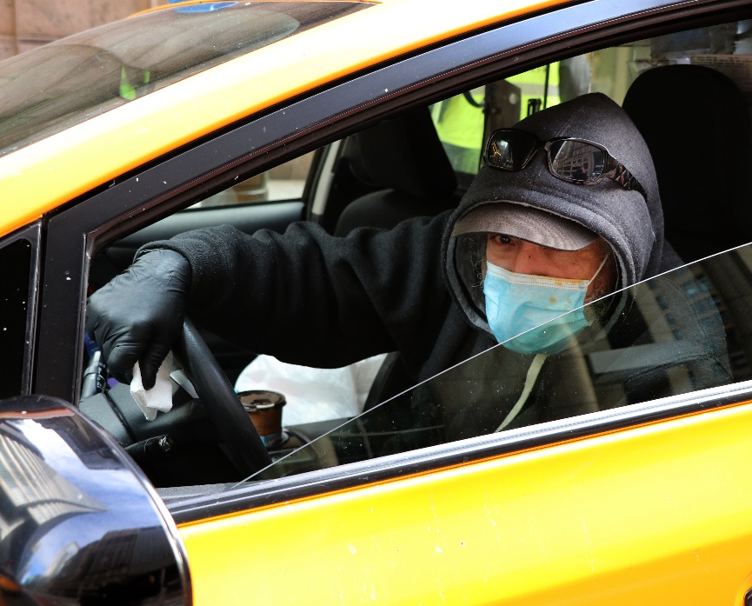
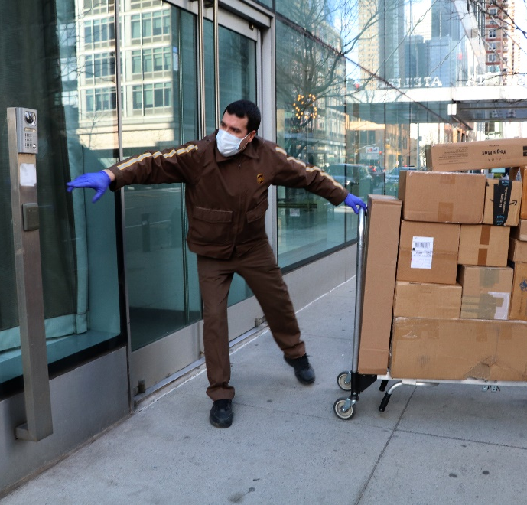
¿Son adecuadas estas protecciones?
Notes:
Notas para el instructor:
Pídales a los participantes que nombren los riesgos y las protecciones en las fotos. Luego pregunte si las protecciones son adecuadas. Si no lo son, ¿qué sugeriría?
Cuál es el riesgo — Para el conductor de taxi podría ser acercarse a menos de 6 pies a un pasajero contagiado o tocar una superficie o un artículo contaminado.
A la derecha el riesgo es acercarse a menos de 6 pies de un cliente contagiado o tocar una superficie o un artículo contaminado.
La foto de Karen Berman a la izquierda muestra a un conductor de taxi urbano que lleva puesta una mascarilla quirúrgica y guantes. La foto de la derecha muestra a un trabajador de la oficina de correos en su recorrido para entregar correo, con guantes y una mascarilla quirúrgica.

Slide 66
En conclusión
Gracias por asistir al programa de hoy. Esperamos que se beneficie de una mayor conciencia de los métodos que pueden usarse para protegerse y proteger a los miembros de su familia del virus COVID-19. Comparta estos materiales con todos los miembros del hogar y otras personas que deberían revisar los materiales.
Notes:
Instructor notes:

Slide 67
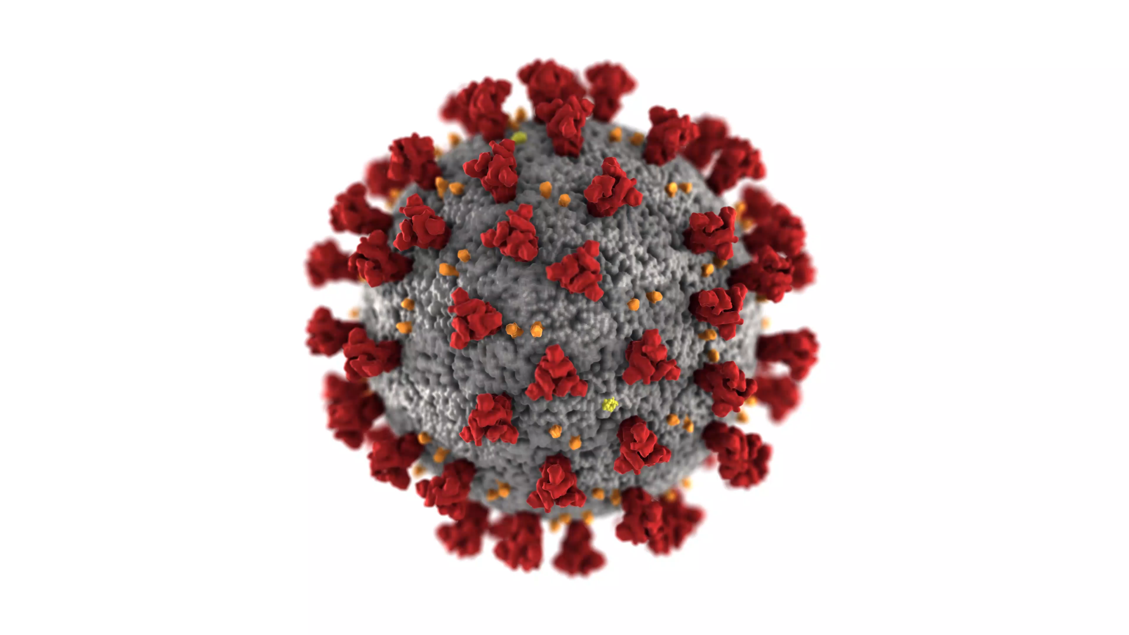
Para más información
Centers for Disease Control and Prevention (CDC)
http://www.cdc.gov
Occupational Safety and Health Administration (OSHA)
http://www.osha.gov
World Health Organization (WHO)
http://www.who.int/en/
National Institute for Occupational Safety and Health (NIOSH)
http://www.cdc.gov/NIOSH/
NIEHS Worker Training Program
https://tools.niehs.nih.gov/wetp/index.cfm?id=2554
Return to work checklist
file:///E:/Grants/COVID-19/NIEHS%20files/Return%20to%20work%20workplace_covid_19_checklist_051120_508.pdf
Notes:
Instructor notes:

Slide 68
Para más información
U.S. Food and Drug Administration
https://www.fda.gov/food/food-safety-during-emergencies/best-practices-retail-food-stores-restaurants-and-food-pick-updelivery-services-during-covid-19
Arizona Department of Health Services
https://www.azdhs.gov/preparedness/epidemiology-disease-control/infectious-disease-epidemiology/index.php#novel-coronavirus-home
Arizona Division of Occupational Safety and Health
https://www.azica.gov/divisions/adosh
Arizona Chapter Association of General Contractors
https://www.azagc.org/
Arizona Public Health Association
http://www.azpha.org/
Inter Tribal Council of Arizona
https://itcaonline.com/
Arizona State University Environmental Health and Safety
https://cfo.asu.edu/biosafety-program

Slide 69

¡Gracias!

